Slide 1
Комплекс упражнений на гибкость
Подготовил учитель физической культуры: Соколов В.Б.
Жизнь – это спорт, стремление к поставленной цели.
На пути этом будут слезы «победы» и горечь «поражения».
Самое главное не забывать впереди тебя ждет награда,
а какая зависит от тебя.

Slide 2
В первую очередь, это активный образ жизни. Занимаясь спортом, вы приобретете энергию, которой раньше не было, а она обязательно перейдет в творчество.
Старайтесь излучать свет и теплоту. Только благодаря спорту можно стать "источником". Чем больше любви отдашь, тем больше приобретешь. Будьте общительным человеком. Ведь общение - это очень здоровый процесс обмена энергиями.
Необходимо быть открытым и честным. Девиз спорта "Очищая тело - не загрязняй душу!" Решив проблемы со здоровьем, не надо сеять новых проблем.
Занимающийся спортом обязательно любит танцевать. Танец - замечательный способ единения тела с окружающим миром, приобретения здоровых энергий.
Чаще улыбайтесь. Улыбкой даришь другим любовь, а себе красоту и здоровье.

Slide 3
Результаты исследований подтверждают, что недостаточная эластичность приводящих мышц приводит к их патологии и, в частности, способствует появлению болевых ощущений в паховой области. В свою очередь, с помощью гибкости, мышцы и соединительные ткани становятся более эластичными и упругими, увеличивается мобильность суставов. Повышение гибкости способствует лучшей координации, что проявляется при выполнении сложных технических приёмов. Систематически выполняемые в ходе разминки упражнения на гибкость, увеличивают работоспособность мышечных тканей, что выражается в более высокой переносимости нагрузок, более низкой предрасположенности к травмам.

Slide 4
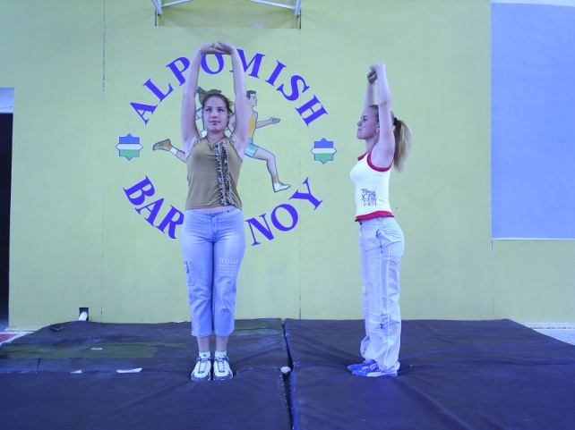
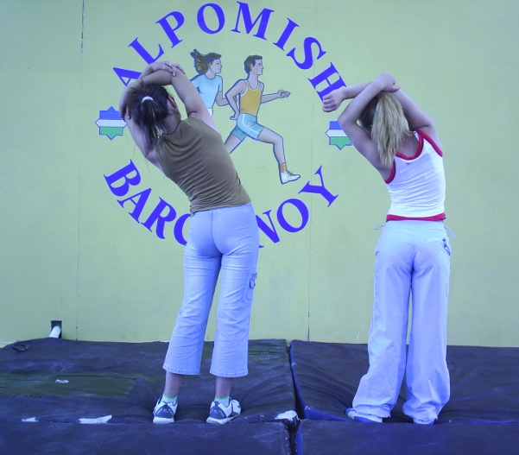
Упражнения для мышц рук плечевого пояса и верхней части груди
Упражнение 1. И.П. ноги вместе при поднятых руках вверх, кисти соединяются поднятыми вверх ладонями и руки слегка вытягиваются назад - вверх.
Выполнить 10-12 раз
Упражнение 2. И.П.ноги на ширине плеч, правая рука проводится за головой и осторожно тянет за локоть левую руку.
Вариант: обе руки соединяются над головой за согнутые локтевые суставы. Верхняя часть туловища наклоняется в сторону в направлении растягивания. Выполнить 10-12 раз в каждую сторону.

Slide 5
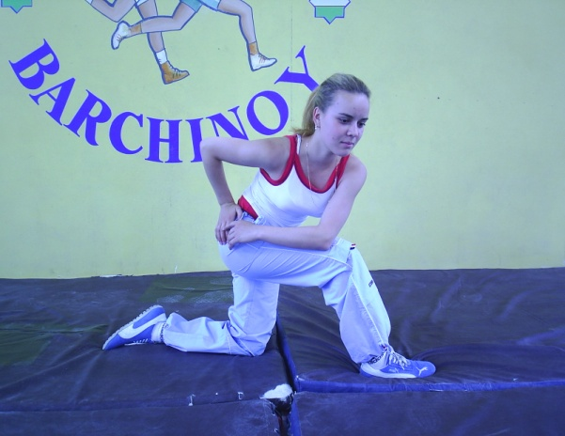
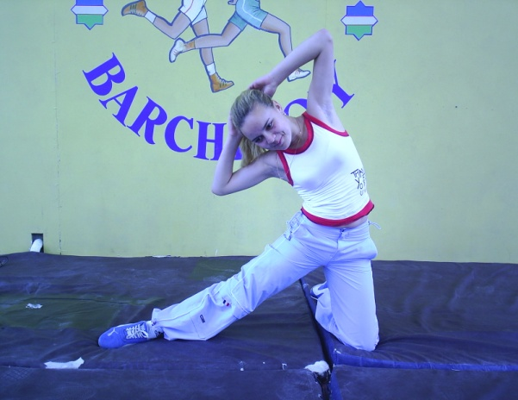
Упражнения для мышц спины: (разгибающая спину мышца)
Упражнение 3. И.П. шаг с выпадом левой ноги вперёд, а правая нога сзади упирается в пол, и верхняя часть тела поворачивается к бедру левой ноги. Давлением правого локтя на внешнюю сторону левого колена может регулироваться эффект растягивания. Выполнять на каждую ногу 6-8 раз.
Вариант: левый локоть провести мимо колена левой ноги. Выполнить на каждую ногу 6-8 раз.
Упражнение 4. И.П. стойка на колене правой ноги, левая нога выставлена в сторону. Руки скрещены за головой Наклоны верхней части туловища в сторону к бедру левой ноги. Тоже в другую сторону.
Выполнить 6-8 раз в каждую сторону.

Slide 6
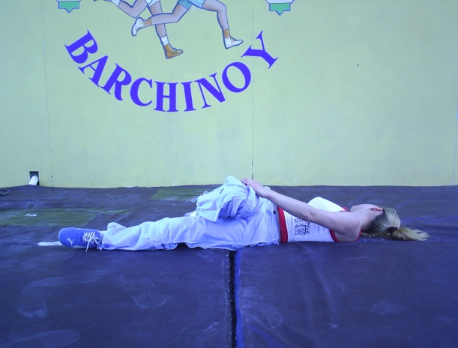
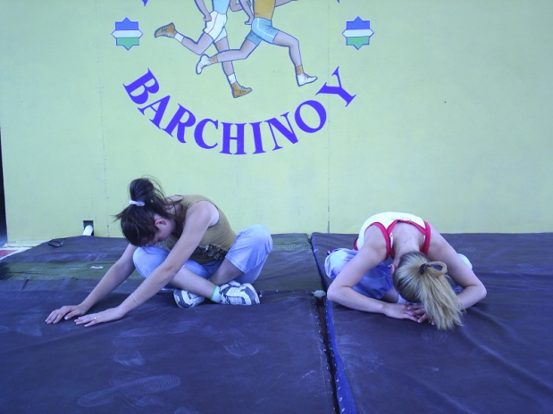
Упражнения для разгибателя бедра и широкой мышце спины
Упражнение 6. И.П. лёжа на спине. Правая нога сгибается в колене на 90 градусов и левой рукой тянется через вытянутую левую ногу в сторону.
Выполнить 6-8 раз.
Упражнение 7. И.П. сидя ноги скрещены. Наклоны верхней части туловища вперёд с одновременным перемещением рук вперёд по полу.
Вариант: верхняя часть туловища наклоняется к левому колену (правому). Выполнить 6-8 раз.

Slide 7
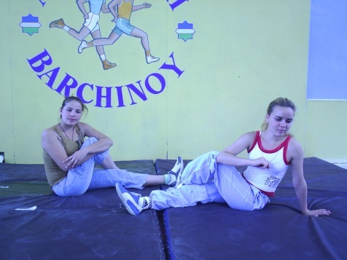
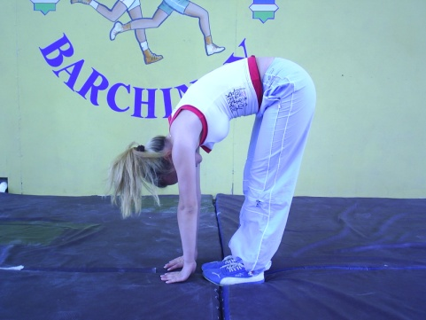
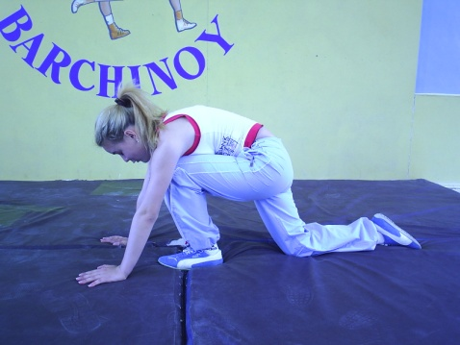
Упражнения для мышц ягодиц, спины, бёдер, и улучшения подвижности позвоночника
Упражнение 8. И.П. сидя, правая нога согнута и упирается в пол через левую ногу. Согнутая левая рука кладётся на внешнюю часть бедра правой ноги и давит на колено, а правая рука подпирает туловище.
Вариант: И.П. сидя левая нога упирается через правую ногу в пол, ступня находится на уровне правого колена. Ягодицы не отрывать от пола. Колено левой ноги обеими руками тянется к левому плечу. Выполнить 6-8 раз.
Упражнение 9. И.П. О.С. выполняется наклон вниз, пока кисти или 8-10 раз. кончики пальцев не коснутся земли. Колени осторожно разогнуть. Выполнить 8-10 раз.
Упражнение 10. И.П. шаг с выпадом ноги вперёд, упор руками на пол. Ступня, находящаяся впереди ноги сдвигается вперёд, пока голень не займёт вертикальное положение. Колено другой ноги касается пола. Наклоны верхней части туловища мимо выставленной вперёд ноги. Выполнить 6-8 раз.

Slide 8
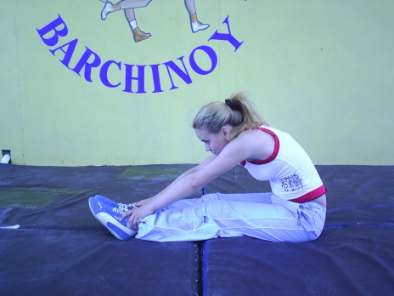
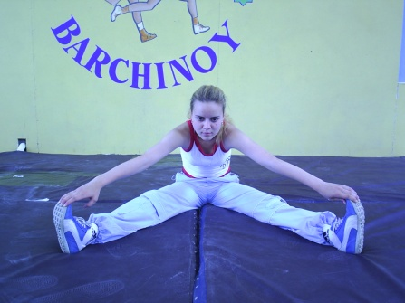
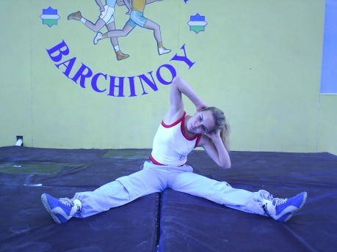
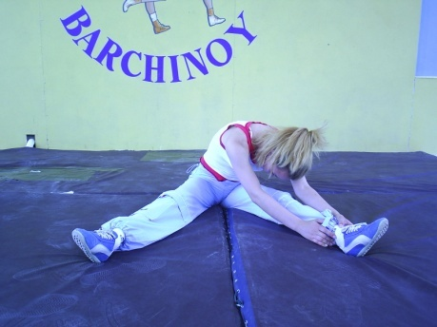
Упражнение11. И.П.сидя на полу с вытянутыми вперёд ногами. Выполняются наклоны вперёд. Постараться корпусом лечь на вытянутые ноги. Выполнить 6-8 раз.
Упражнение 12. И.П. сидя ноги врозь. Охватываются кончики стоп руками, и корпус наклоняется вперёд. Выполнить 6-8 раз.
Вариант 1 Упражнения12. И.П. сидя ноги врозь. С руками соединёнными за головой, корпус наклоняется к внешней стороне левого колена затем к правому колену. Выполнить 6-8 раз в каждую сторону.
Вариант 2. Упражнения 12. И.П. сидя ноги врозь. Наклон корпуса к левой, правой ноге руки тянутся к стопе. Постараться лечь на ногу корпусом. Наклон вперёд руки тянутся вперёд. Выполнить 4-6 раз в каждую сторону.

Slide 9
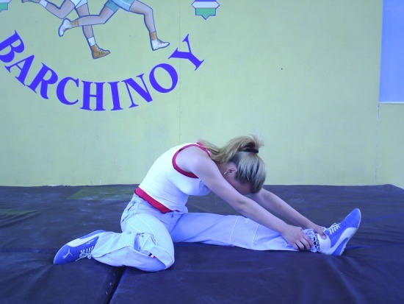
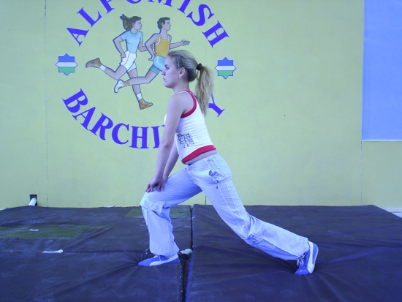
Упражнения для мышц задней поверхности бедра и ягодиц,
икроножные мышцы, (мышца - разгибатель стопы)
Упражнение 14. И.П. сидя, правая нога вытянута вперёд, левая согнута в колене и отведена назад. Обхватывается ступня вытянутой правой ноги, а корпус тянется вперед к бедру, носок стопы потянуть на себя. Второй этап, руки держат колено, а корпус тянется к согнутой ноге.
Продолжение, корпус ложиться назад руки за головой постараться, чтобы ноги не отрывались от пола, удержать такое положение 5-6 сек.
Упражнение 15. И.П. выпад вперёд. Передняя нога согнута, задняя нога прямая. Корпус чуть наклоняется вперёд, руки кладутся на ногу. Выполняются легкие покачивающие движения таза вниз. Выполнить на каждую ногу 6-8 раз.

Slide 10
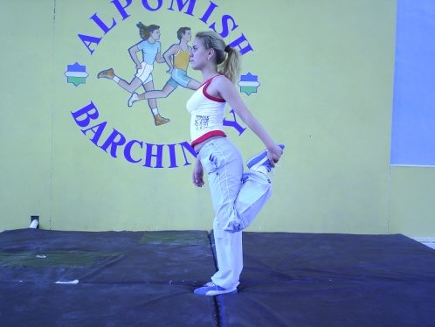
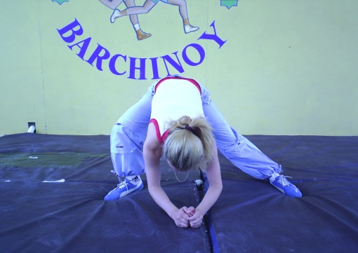
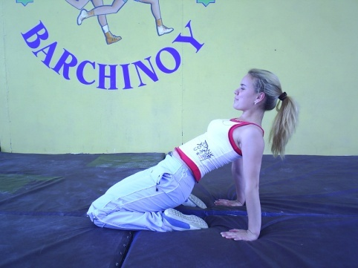
Упражнения для икроножной мышцы
(мышца-разгибатель стопы и ахиллово сухожилие)
Упражнение 16. И.П. стоя, нога сгибается назад и тянется за подъём одной или двумя руками к ягодицам. Таз движется вперёд. Корпус должен при этом оставаться в горизонтальном положении. Выполнить на каждую ногу 6-8 раз.
Упражнения для Мышц передней поверхности бедра (разгибатель колена)
Упражнение 17. И.П.ноги шире плеч, в приседании одна нога выставляется в сторону (полу-шпагат в сторону), корпус медленно опускается мимо колена согнутой ноги, а руки находятся на полу.
Выполнить на каждую ногу 6-8 раз.
Упражнение 18. И.П. сесть на голень, верхняя часть тела медленно наклоняется назад, при этом руки сзади – подпирают массу тела (в этом упражнении так же ослабляется напряжение икроножных мышц).
Вариант: И.П. то же, но при этом корпус ложится на пол. Удержать такое положение 6-8 сек.

Slide 11
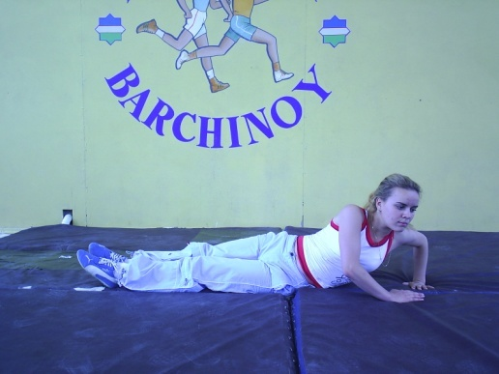
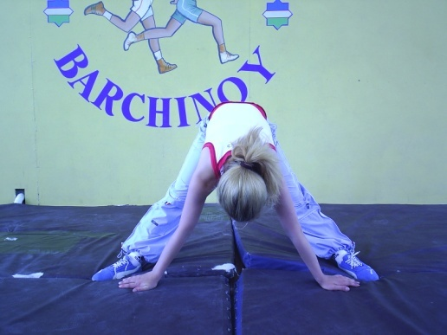
Упражнения для мышц спины и задней поверхности бедра (для улучшения подвижности позвоночника)
Упражнение 20. И.П. сидя на полу ноги вытянуты вперёд, корпус поворачивается в сторону и опускается на руки, это положение удержать 5 сек.
Выполнить в каждую сторону 6-8 раз.
Упражнение 21. И.П.ноги врозь, наклон корпуса вперёд, а ладони рук ставятся на пол ближе к ногам. Выполняются покачивающие движения вниз.
Выполнить 6-8 наклонов.

Slide 12
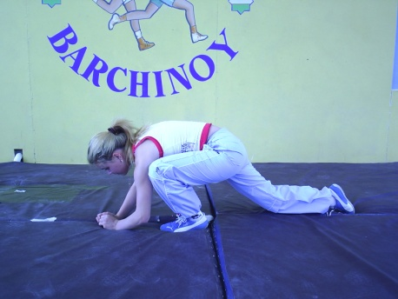
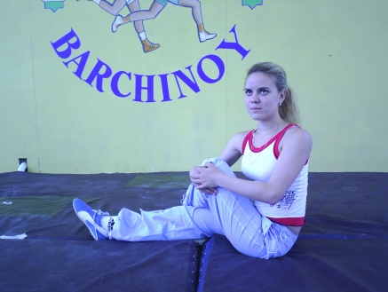
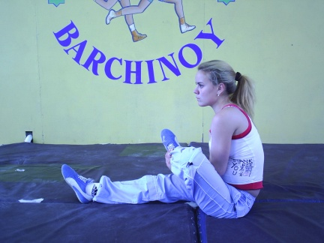
Упражнения для мышц бедра и ягодичных мышц
Упражнение22. И.П. Шаг с широким выпадом ноги вперёд. Наклон вперёд мимо колена выставленной вперёд ноги, корпус опустить ниже колена. Предплечья упираются в пол.
Выполнить 6-8 раз выпадов.
Упражнение 23. И.П.сидя, левая нога согнута и перекрещивается с вытянутой правой. Руки обнимают согнутое колено левой ноги и тянут его в направлении правого плеча.
Выполнить 6 раз каждой ногой.
Упражнение 24. И.П. сидя, руками взять стопу согнутой левой ноги, затем медленно тянуть стопу к животу, к солнечному сплетению, ко лбу и за голову.
Выполнить 2-3 раза.

Slide 13
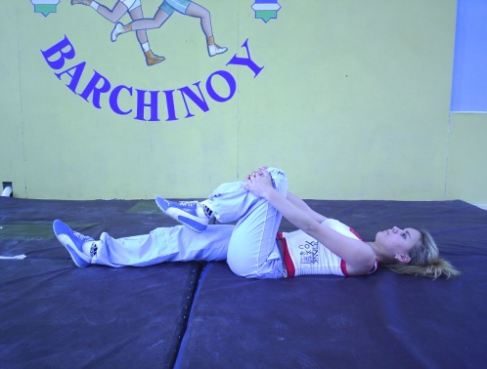
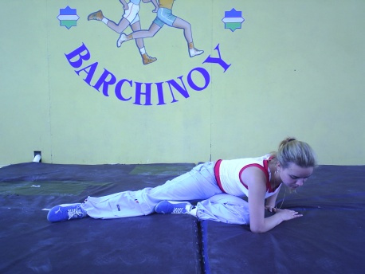
Упражнение 25. И.П. лёжа на спине, одна нога согнута в колене и удерживается руками, колено тянется двумя руками в направлении груди. Тоже с другой.
Выполнить 4-6 раз на каждую ногу.
Упражнение для растягивания боковых мышц туловища
Упражнение 26. И.П. сидя, правая нога выставляется в сторону на пятку. Левая нога в согнутом положении. Руки опираются сбоку перед бедром согнутой ноги, верхняя часть тела поворачивается в эту сторону и затем наклоняется.
Вариант: С дополнительным растягиванием боковых мышц туловища: Предплечья опираются спереди. Верхняя часть тела осторожно наклоняется вперёд.
Выполнить 4-6 раз на каждую ногу.

